Slide 1
Электронно-познавательная игра для детей старшего дошкольного возраста «Кубанские блюда»
Подготовила: Янчук Н.Н., воспитатель МБДОУ ДСКВ №24 г. Ейска
МО Ейский район п Советский

Slide 2
Цель: познакомить детей с традиционным кубанским блюдом – борщом.
Задачи:
Побуждать детей к проявлению интереса в приготовлении кубанского борща.
Воспитывать интерес к национальным традициям, к кубанской кухне.
Расширять словарный запас детей.
Развивать память, зрительное восприятие, мелкую моторику пальцев рук.

Slide 3
Правила игры:
На слайде 5 изображена корзина с овощами. Детям предлагается выбрать овощи для приготовления борща. По нажатию левой кнопки мыши (в дальнейшем ЛКМ) на белом поле слайда, появляется изображение буквы К. Педагог чётко произносит звук, а дети должны назвать овощи, название которых начинается с этого звука, и которые необходимы для приготовления борща. После того, как дети их назовут (капуста, картошка), наводим курсор на названный овощ и нажимаем левую кнопку мыши, капуста перемещается к выделенной букве, наводим курсор на другой овощ и нажимаем снова ЛКМ - перемещается картофель. Аналогичные действия повторяются с буквами М (морковь), П (помидор), Л (лук), С (свекла), У (укроп). После того, как овощи отобраны, делаем переход к следующему слайду наведением курсора на управляющую кнопку «далее» и нажатием ЛКМ. На слайде 6 изображена кухня, куда необходимо отправиться, чтобы приготовить вкусный кубанский борщ. Наводим курсор на кастрюлю, нажимаем ЛКМ и «наливаем воду». Затем наводим курсор на управляющую кнопку «далее» и нажимаем ЛКМ, появляется следующий слайд 7 . Необходимо поставить кастрюлю с водой на плиту. Наводим курсор на кастрюлю и нажимаем ЛКМ. Объясняем ребёнку, чтобы получить хороший наваристый бульон надо положить кусок мяса и сварить его. Наводим курсор на изображённый кусок мяса и нажатием ЛКМ «опускаем» его в кастрюлю. Затем наводим курсор на солонку с солью и нажатием ЛКМ «солим» бульон. Бульон готов и переходим к следующему слайду 8.
Дети видят овощи, которые они отобрали для приготовления борща, сковороду и кастрюлю. Для начала поинтересуйтесь у них, какие необходимы действия, чтобы сварить борщ. Выслушав предложения, переходим к действиям на слайде 8. После нажатия ЛКМ ставим сковороду на плиту. Дальнейшие нажатия ЛКМ показывают детям, какие действия необходимы для приготовления блюда. Взрослый при этом обязательно комментирует особенности
приготовления борща.
Важно обратить внимание на то, чтобы дети не только проговаривали названия овощей и следили
глазами за движением их по экрану, но и повторяли за взрослым основные действия с представленными
продуктами (нарезать кусочками, брусочками, кубиками, соломкой, нашинковать, поджарить,
протушить, сварить). Обратите внимание детей на то, что в кубанский борщ добавляется «старое»
солёное сало. После этого нажатием ЛКМ «отправляем» сало в кастрюлю. Нажимаем ЛКМ, переходим к
следующему слайду 9, на котором ребёнок видит результат своего труда – прекрасный кубанский борщ!
Нажимаем ЛКМ, переходим к следующему слайду 10.Попросите детей вспомнить, какое блюдо
готовили, какие продукты использовали.
Желаю удачи в игре!

Slide 4
Главное первое блюдо кубанской кухни, конечно, борщ. Невозможно представить кубанский стол без борща. Рецепт борща принесли с собой запорожские казаки, когда переселялись на новые южные земли. Это произошло в конце XVIII века. Борщ на Кубани одновременно и праздничное, и повседневное блюдо. Пожалуй, основная особенность кубанского борща – его неповторимость. В каждом городе, поселке, хуторе, в каждой семье – его готовят по-своему. Борщ на Кубани у каждой хозяйки разный. При этом, несмотря на множество вариаций, он не перестает быть кубанским борщом – вкусным и наваристым. Цветовая гамма кубанского борща различна. Он может быть красно-оранжевым, может быть золотисто-желтым и даже с зеленоватым оттенком. Цвет его не столь важен, главное – вкус. При приготовлении борща можно услышать от хозяйки, что она не варит, а «складывает» борщ. Дело в том, что вкус этого первого блюда зависит не только от того, из каких
продуктов оно готовится. Очень важна последовательность закладки (отсюда и это
^{уже почти забытое} «складываю») и время варки. О борще можно говорить долго,
^{а уж о кубанском борще с его} многообразием рецептов – и подавно.

Slide 5
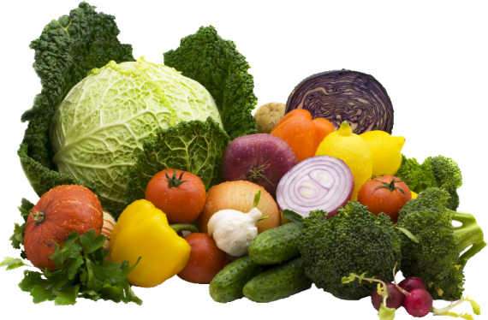
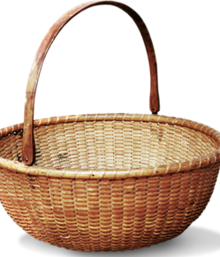
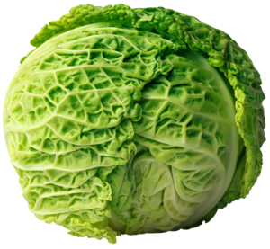
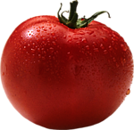
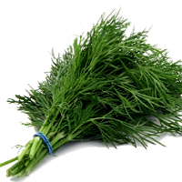
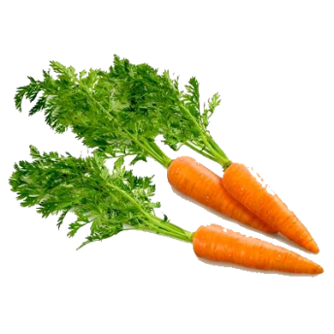
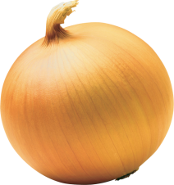
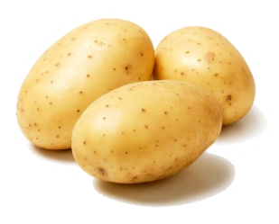
Выберите необходимые овощи для приготовления борща

Slide 6
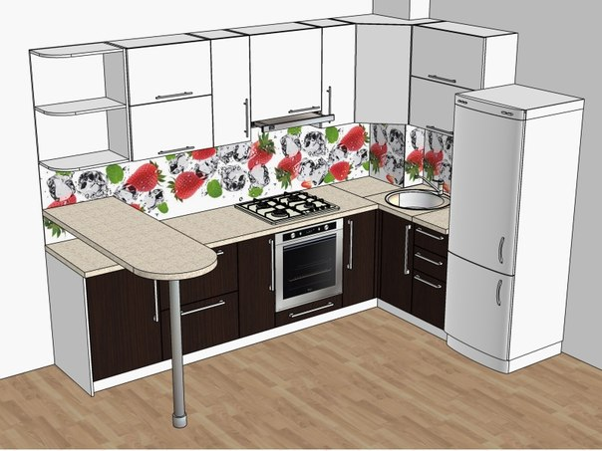
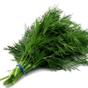
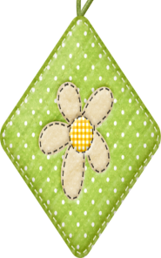
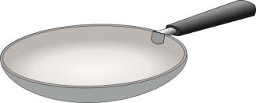
Молодцы!
Теперь
отправляемся
на кухню и начинаем готовить борщ

Slide 7
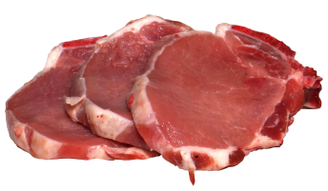
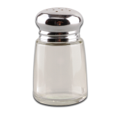
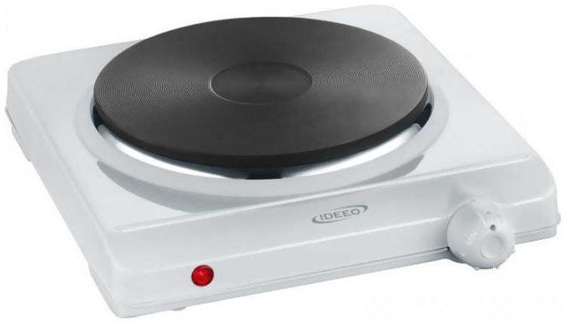
Поставьте кастрюлю с водой на электрическую плиту,
положите в неё кусочек мяса и посолите.
Бульон готов!
Переходим к закладке овощей.

Slide 8
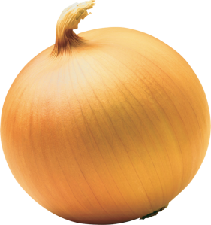
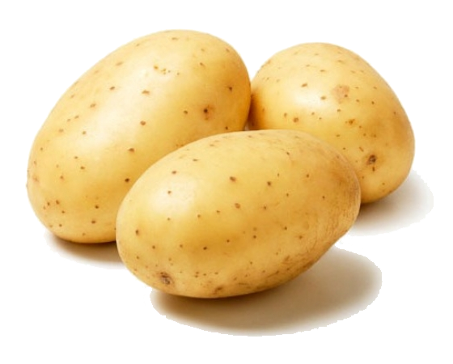
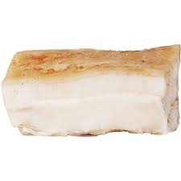
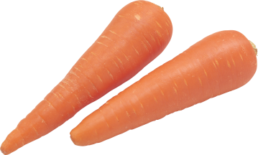
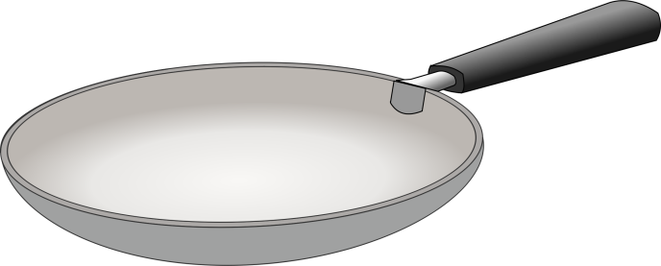

Slide 9
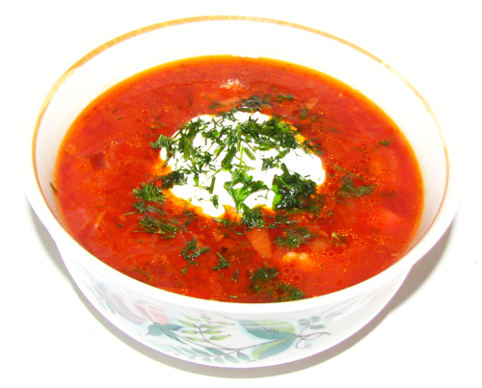
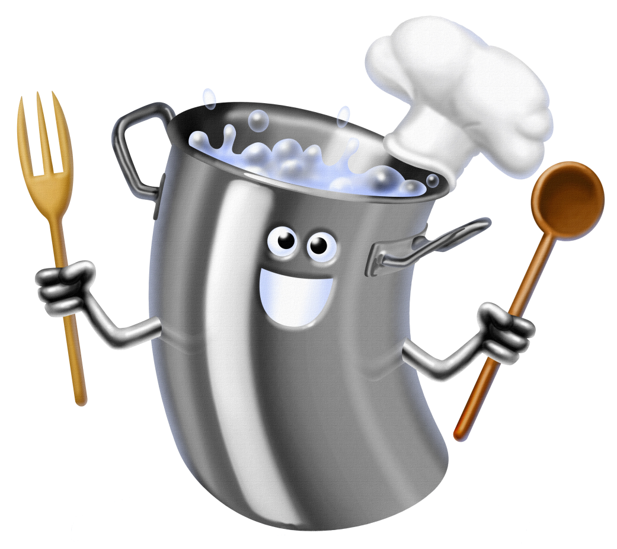
Приятного аппетита!

Slide 10
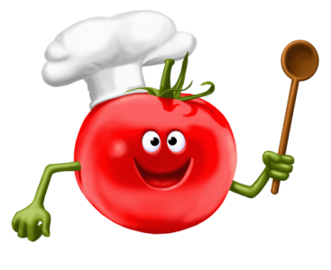
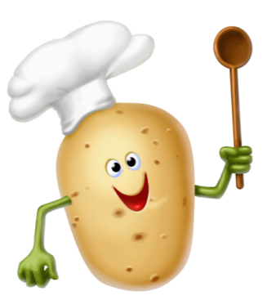
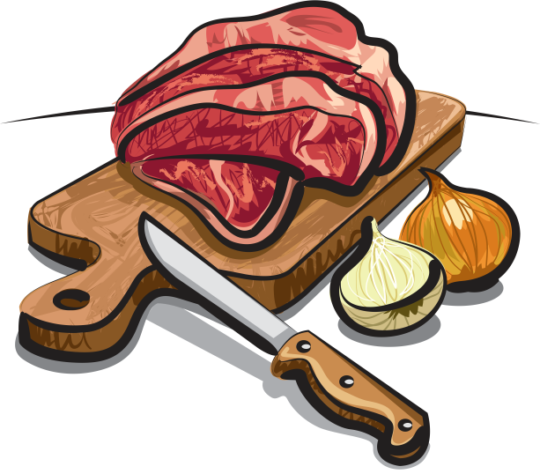
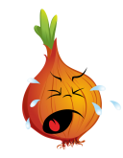
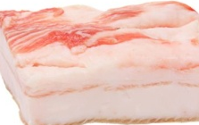
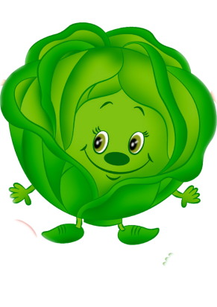
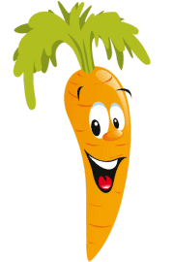
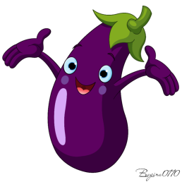
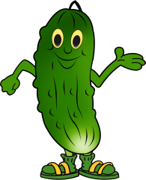
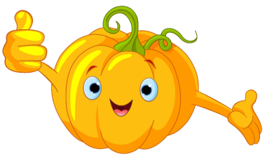
Вспомни, какие продукты необходимы для приготовления борща?

